Slide 1
Javier Orlando Delgado Piedrahita
Diseño de Base de Datos
Desarrollo de Software

Slide 2
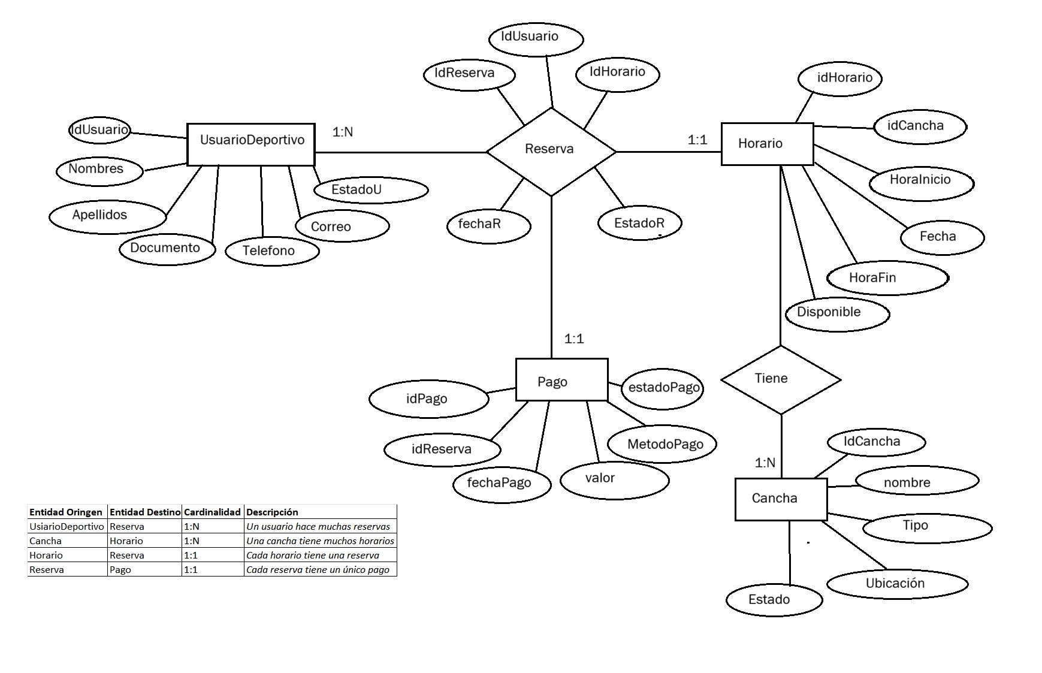
Cardinalidad y Diagrama Relacional

Slide 3
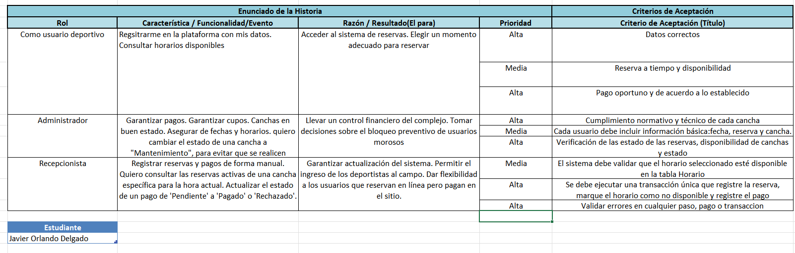
Historias de Usuario

Slide 4
A continuación
un paso a paso de como
se insertaron las instrucciones y
sus respectivos resultados

Slide 5
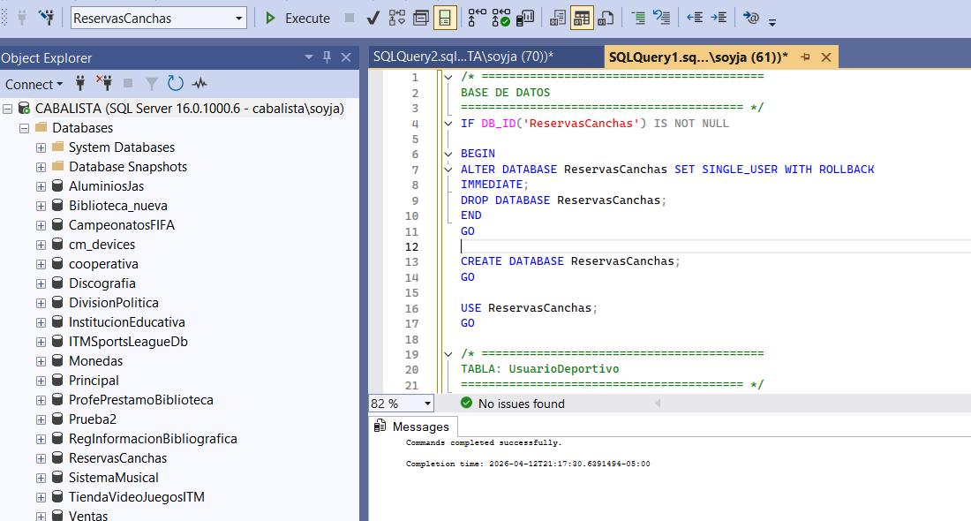
Permite verificar si una base de datos existe antes de ejecutar acciones como crearla, borrarla o usarla, evitando errores.
Se usa en SQL Server para forzar a una base de datos a modo de usuario único, desconectando inmediatamente a otros usuarios y revirtiendo transacciones activas
Se crea la base datos y pasamos a usarla directamente

Slide 6
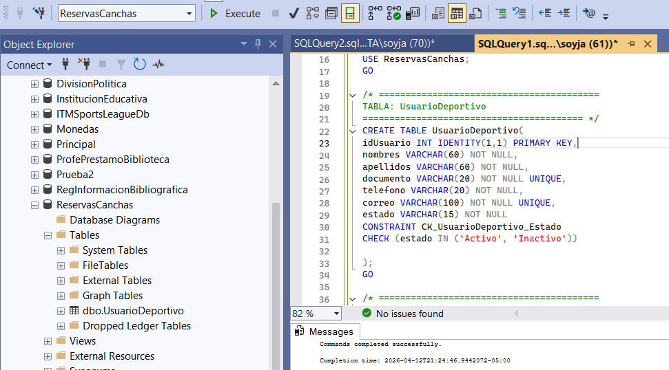
Creamos la tabla UsuarioDeportivo
En SQL garantiza que todos los valores en una columna o conjunto de columnas sean distintos entre sí, evitando duplicados en la base de datos
CONSTRAINT (restricción) en SQL es una regla aplicada a las columnas o tablas para garantizar la integridad, precisión y fiabilidad de los datos. CHECK Valida que los valores de una columna cumplan una condición específica, como un rango.

Slide 7
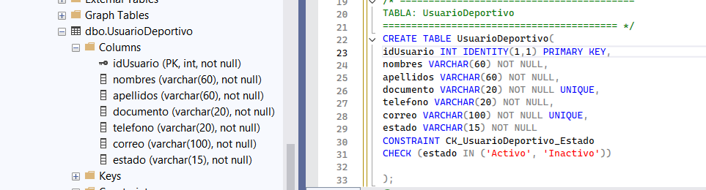
Verificamos las columnas que si estén y correspondan, opcional pero muy recomendable

Slide 8
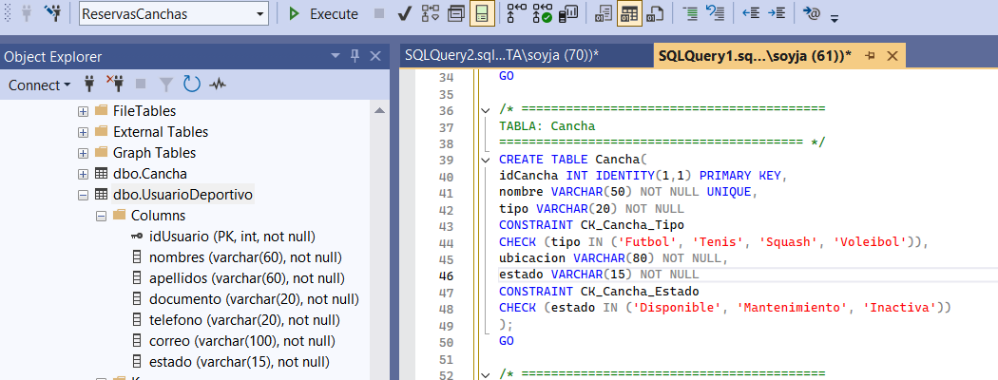
Nuevamente insertar tabla y datos,
validando las columnas y especificaciones

Slide 9
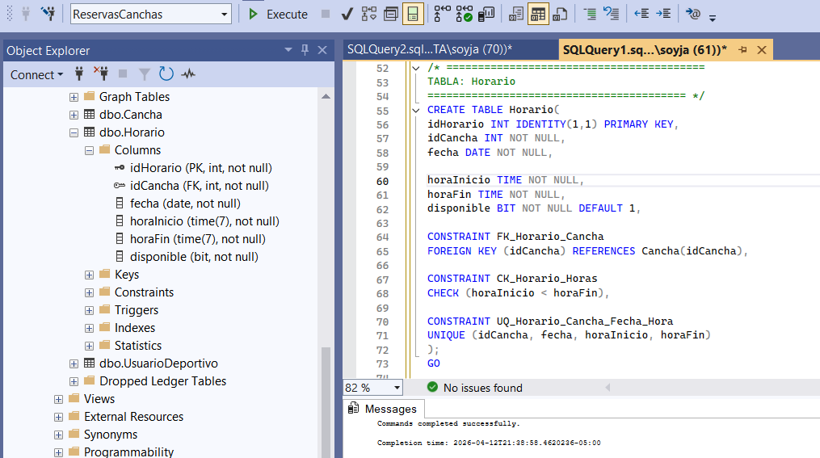

Slide 10
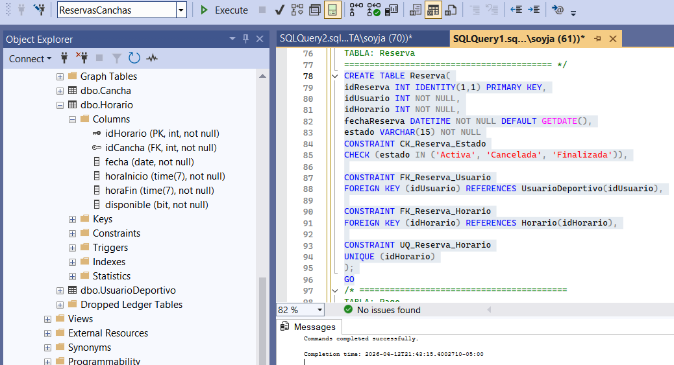

Slide 11
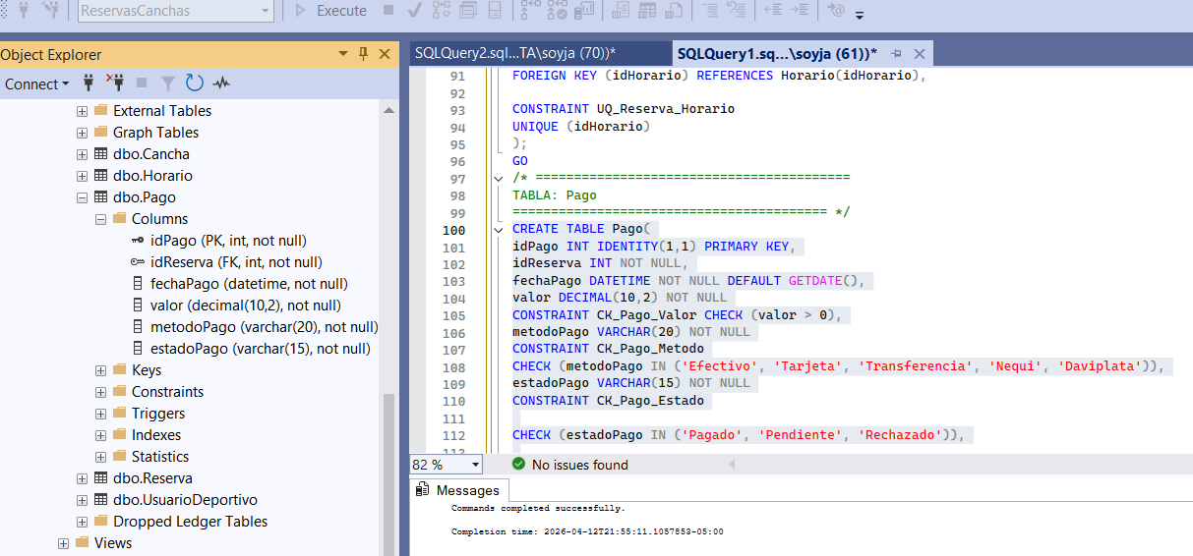

Slide 12
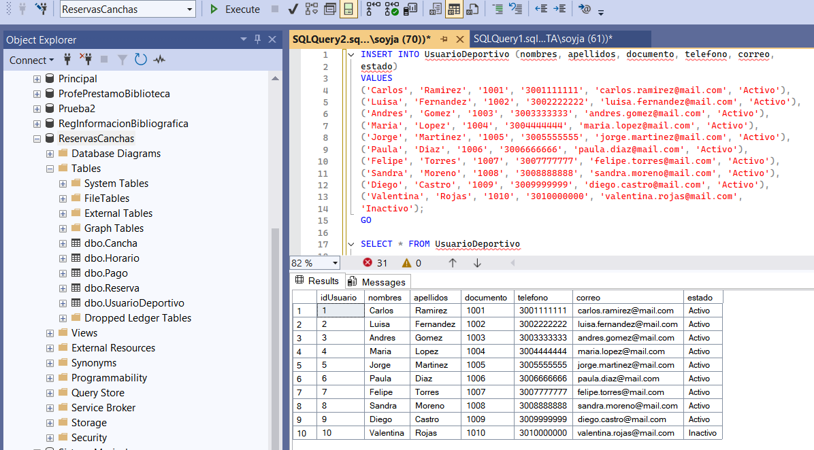

Slide 13
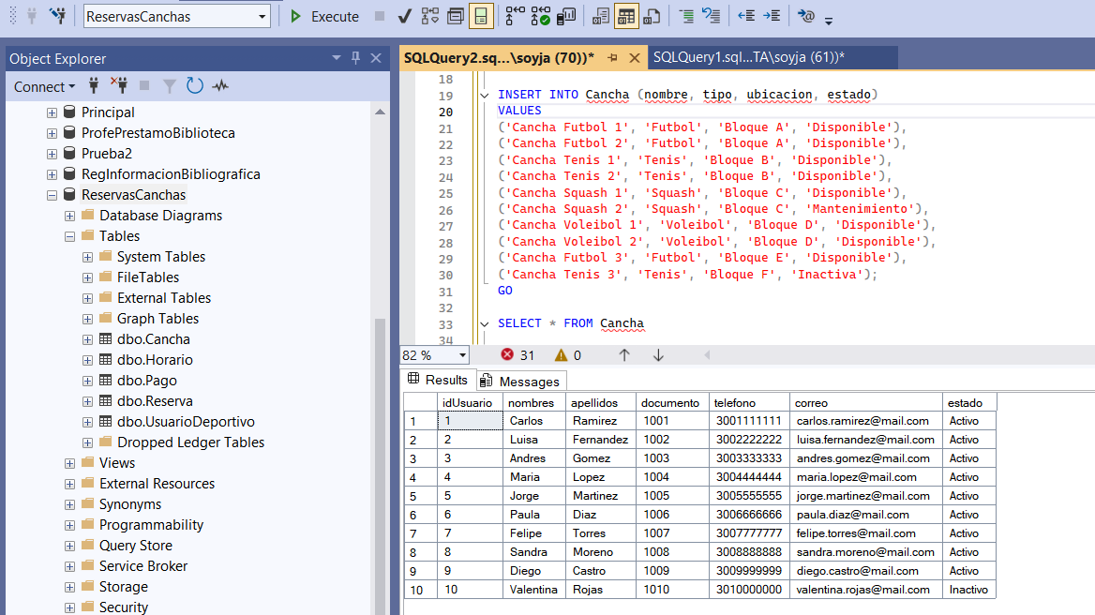

Slide 14
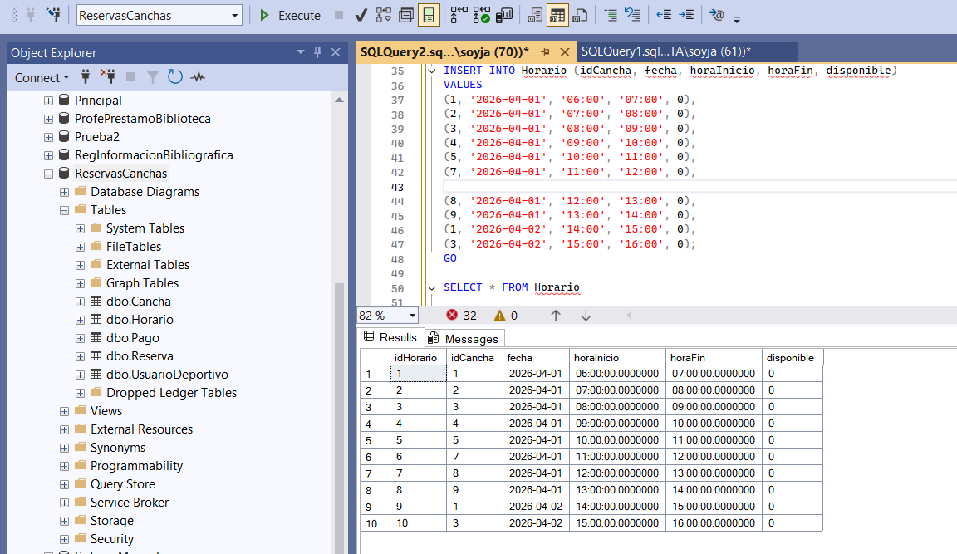

Slide 15
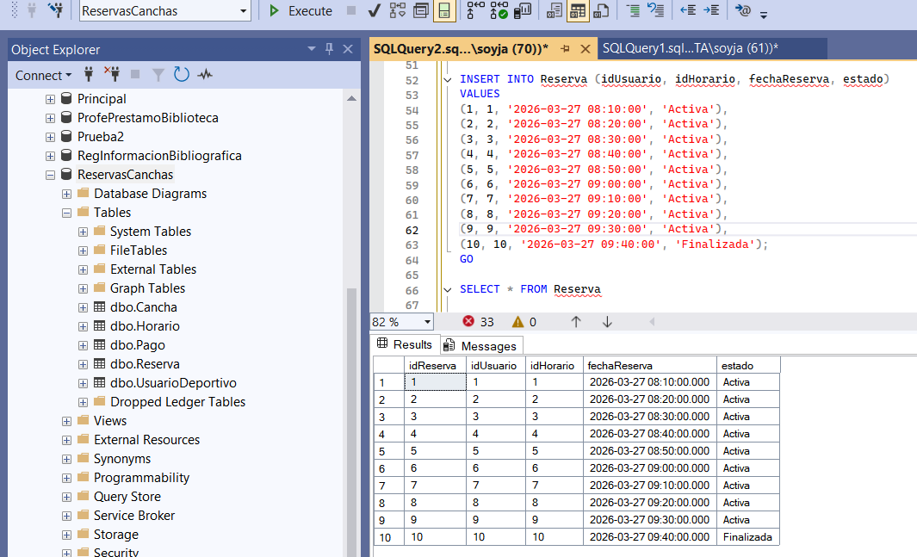

Slide 16
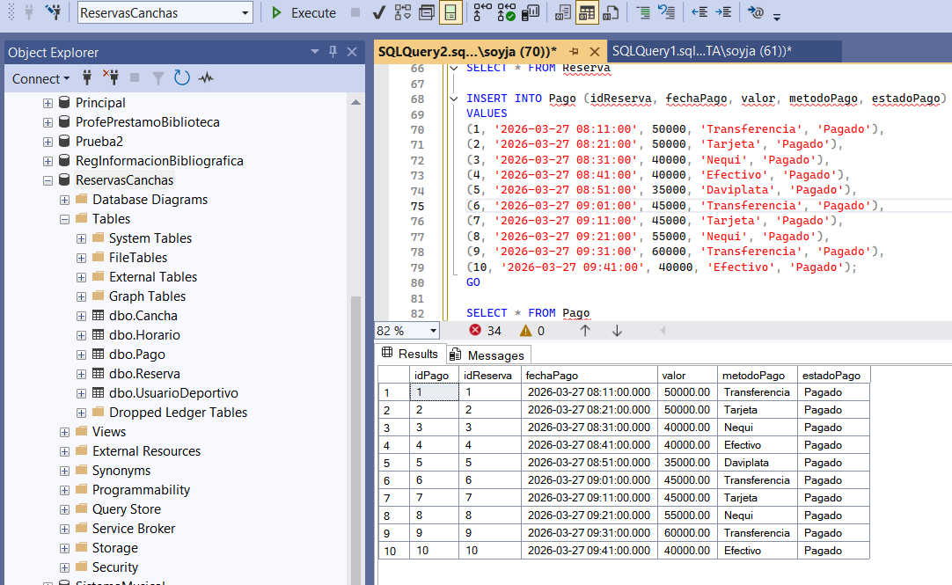

Slide 17
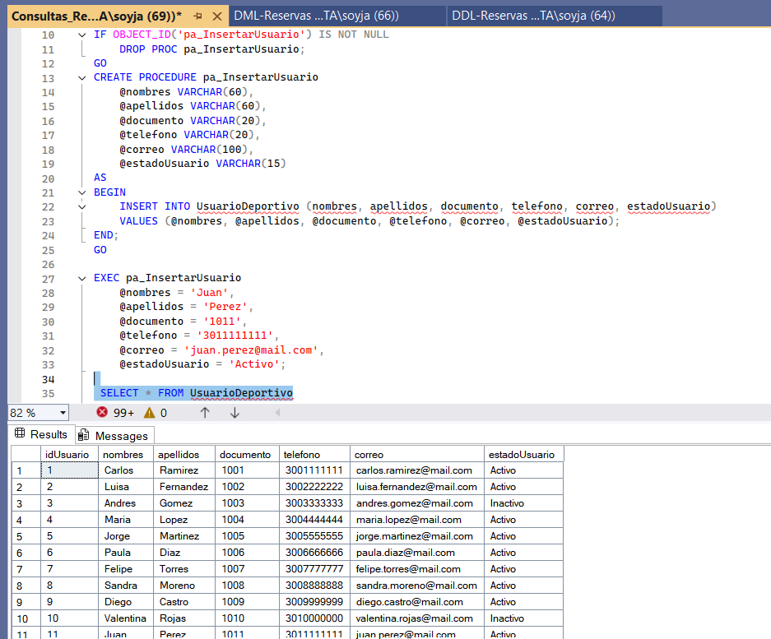

El orden que definí para los procedimientos almacenados responde a la necesidad de mantener la integridad referencial y cumplir con las restricciones únicas del modelo. En la base de datos, cada horario solo puede tener una reserva y cada reserva solo puede tener un pago. Por eso, el flujo de inserción debe ir de las tablas independientes a las dependientes (Usuario → Cancha → Horario → Reserva → Pago), y el flujo de eliminación debe ser inverso (Pago → Reserva → Horario → Cancha → Usuario). Este orden garantiza que no se generen errores de claves foráneas ni inconsistencias en los datos.”
A continuación, se detalla la lógica que debes seguir según las fuentes:
1. Inserciones (también actualizaciones): La regla del "Padre antes que el Hijo“. 2. Borrados: La regla del "Hijo antes que el Padre"
Se hace el mismo procedimiento para las demás tablas “INSERT”… para efectos de tiempo y espacio colocaré solo una de INSERT, UPDATE y DELETE, con la misma tabla… cabe recordar que el orden cambia cuando se elimina

Slide 18
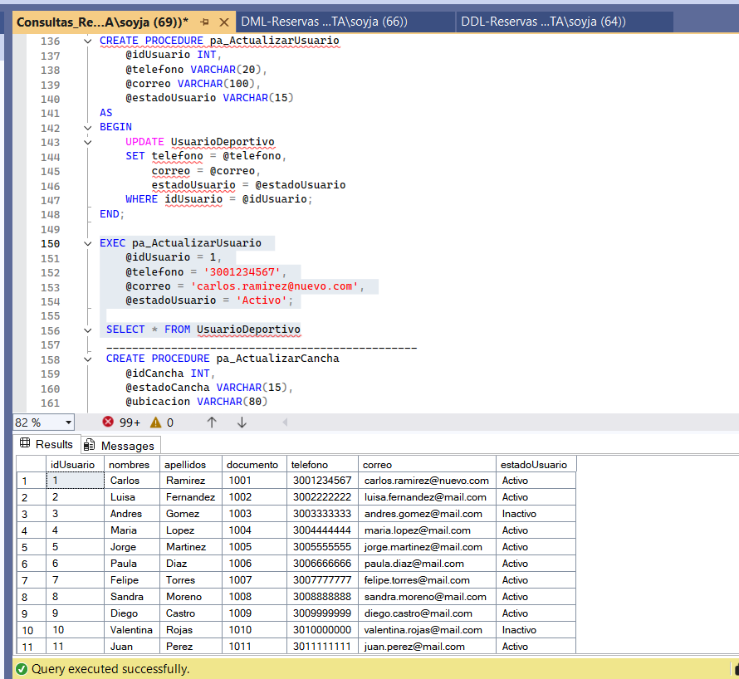
IF OBJECT_ID(‘pa_ActualizarUsiario') IS NOT NULL
DROP PROC pa_ActualizarUsiario;
GO
Aunque es una buena práctica usar esta consulta, en este caso como se crea por primera vez, lo recomandable es hacerlo

Slide 19
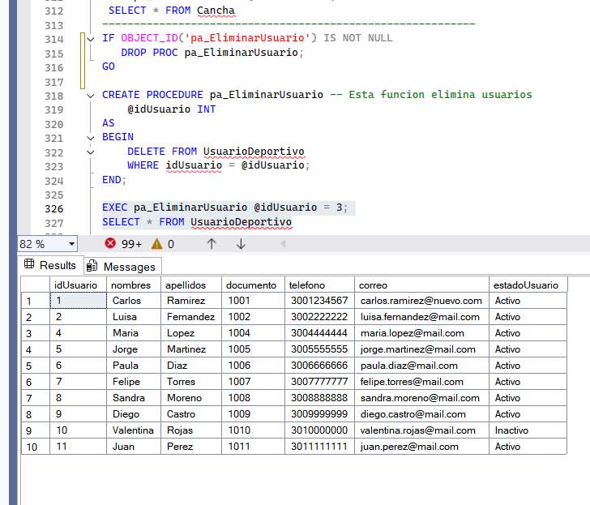
Aparece el id 3 eliminado… Nuevamente recordar que básicamente las instrucciones son muy similares y el proceso en las tablas es muy intuitivo.

Slide 20
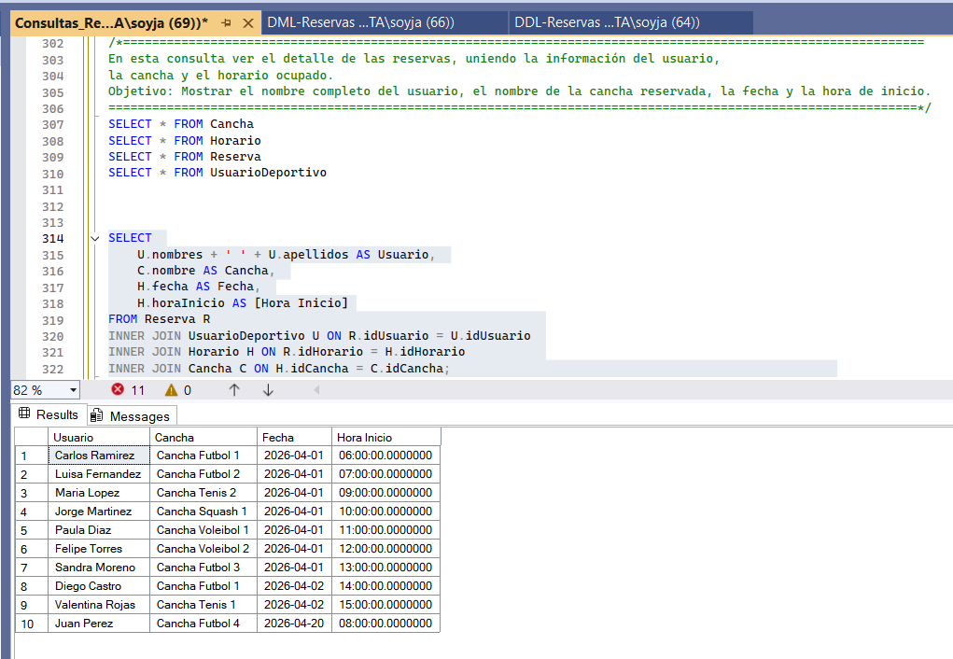
Definimos la tabla principal (Reserva).
Unimos con UsuarioDeportivo usando la llave foránea idUsuario.
Unimos con Horario para obtener la fecha y el id de la cancha.
Unimos Horario con Cancha para obtener el nombre del espacio (Cancha y bloque)

Slide 21
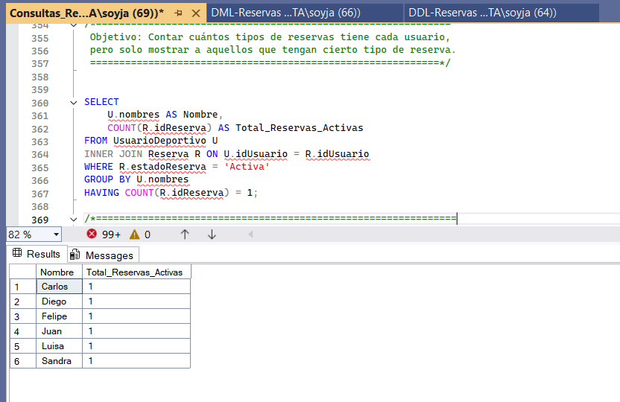
- Seleccionamos el nombre y aplicamos la función de conteo
- Unimos con la tabla de movimientos (Reserva)
- Filtramos antes de agrupar para ver solo las activas
- Agrupamos por el nombre del usuario para que el conteo sea individual
- Aplicamos HAVING para filtrar el resultado del conteo (agregación)

Slide 22
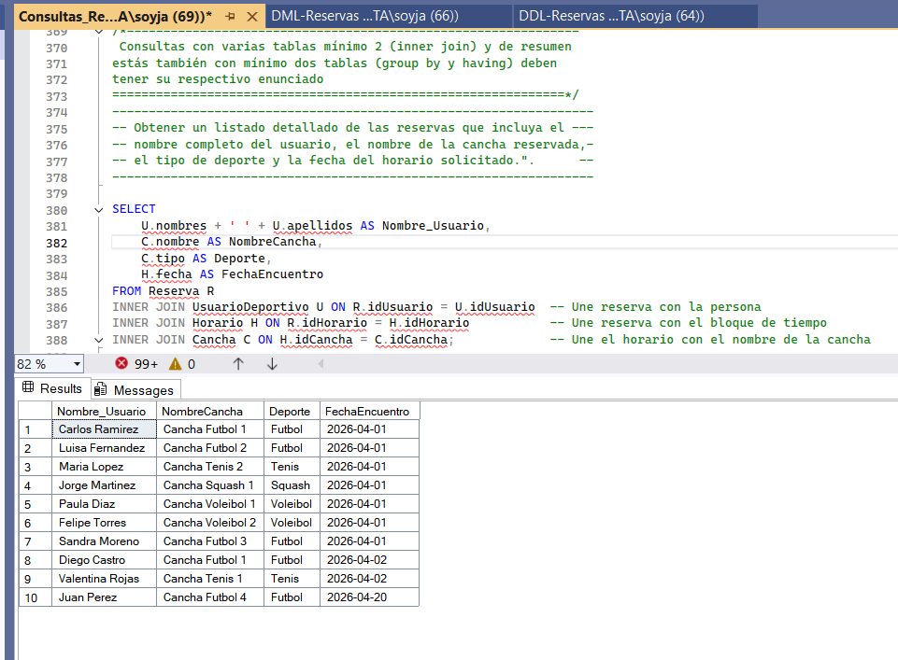

Slide 23
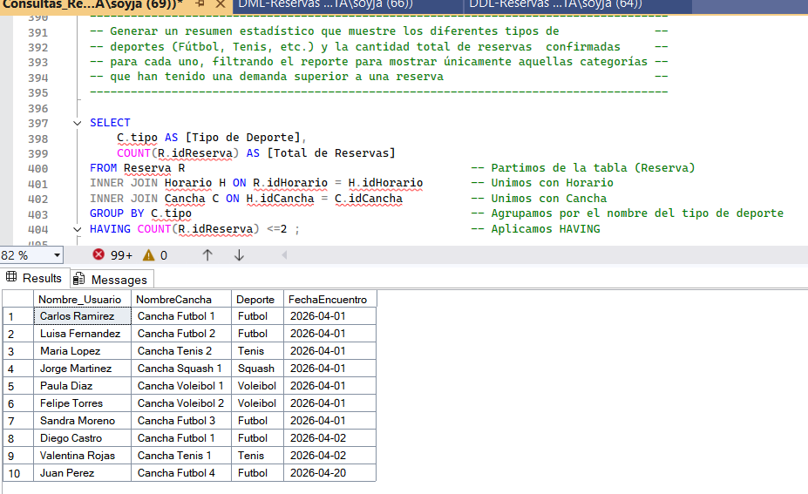

Slide 24
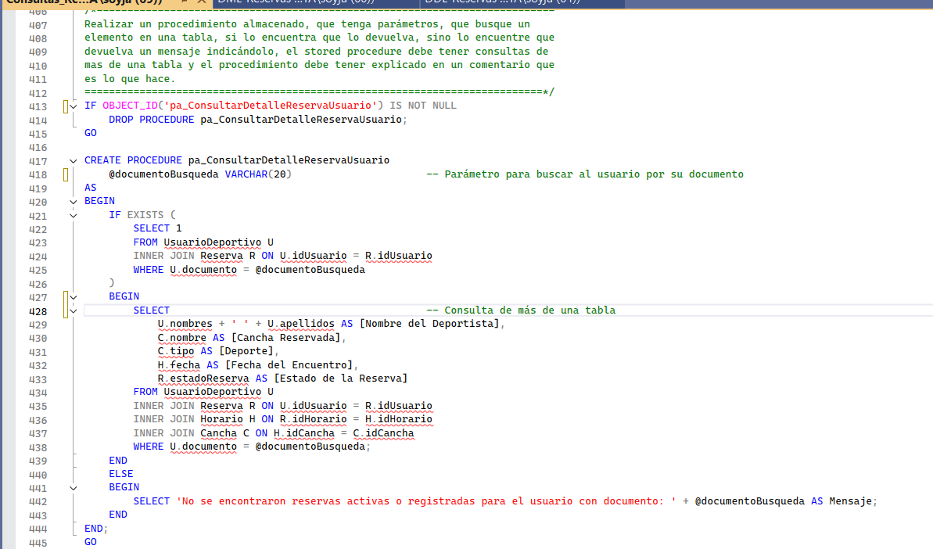

Slide 25
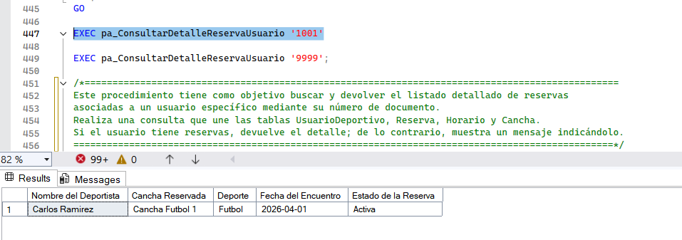
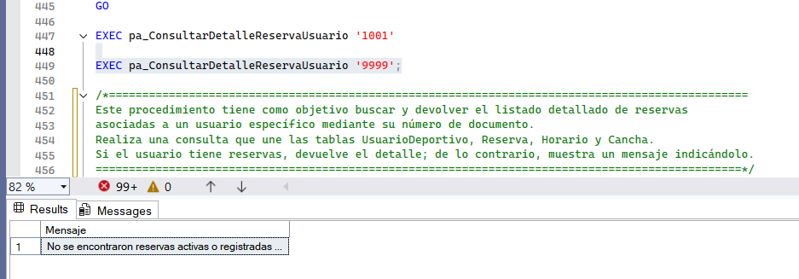
Acá intentamos con un caso de éxito
Acá intentamos con un intento fallido

Slide 26
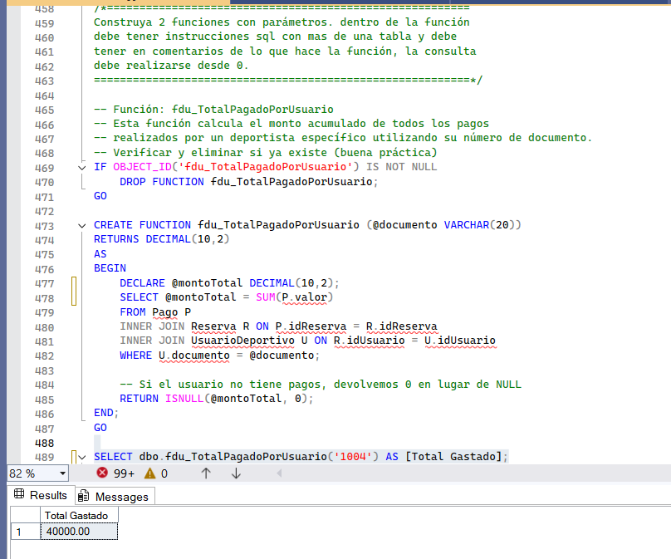

Slide 27
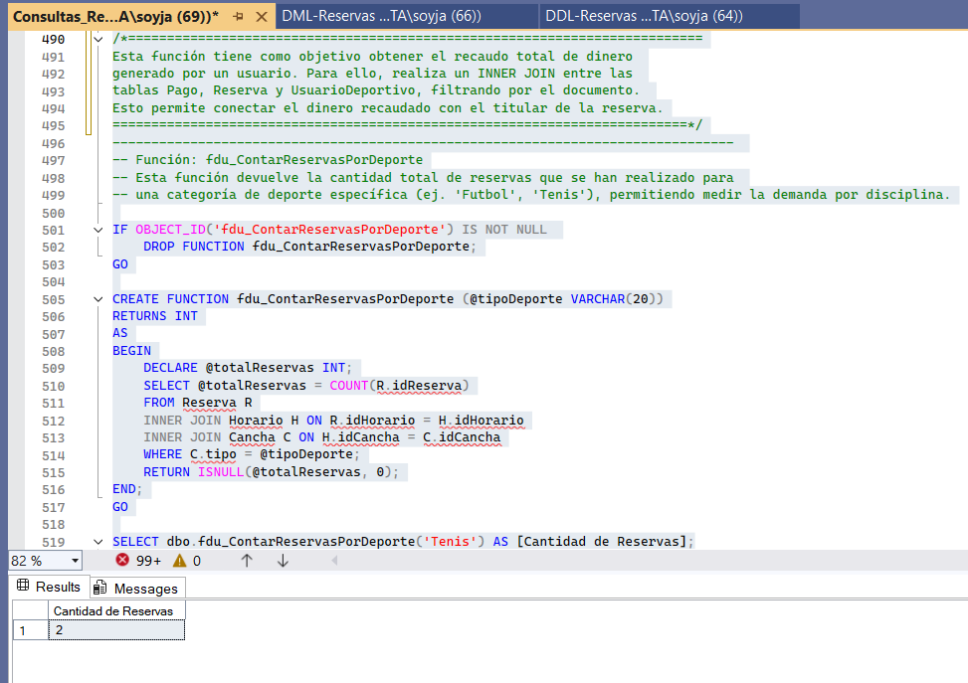
Esta función calcula cuántas reservas se han registrado para un deporte
específico. Para lograrlo, une tres tablas: Reserva (movimiento),
Horario (puente) y Cancha (donde está el tipo de deporte).
Se utiliza para análisis estadístico de uso de las instalaciones.

Slide 28
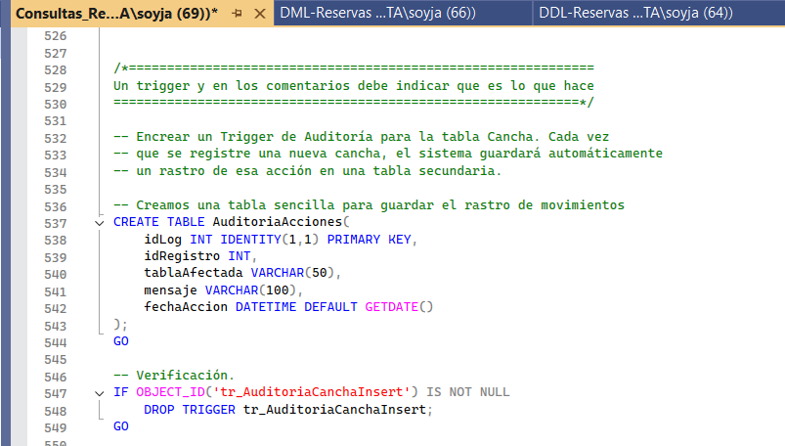
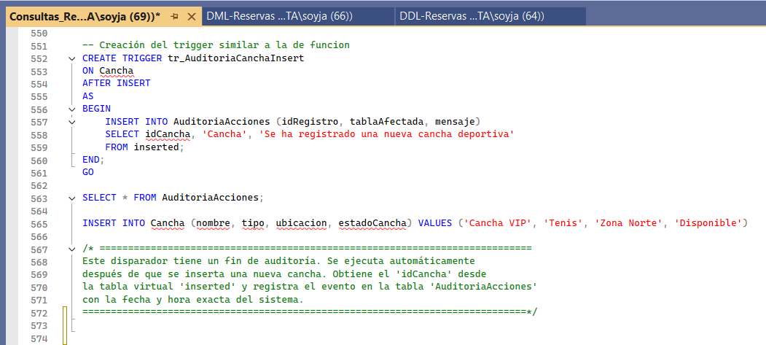

Slide 29
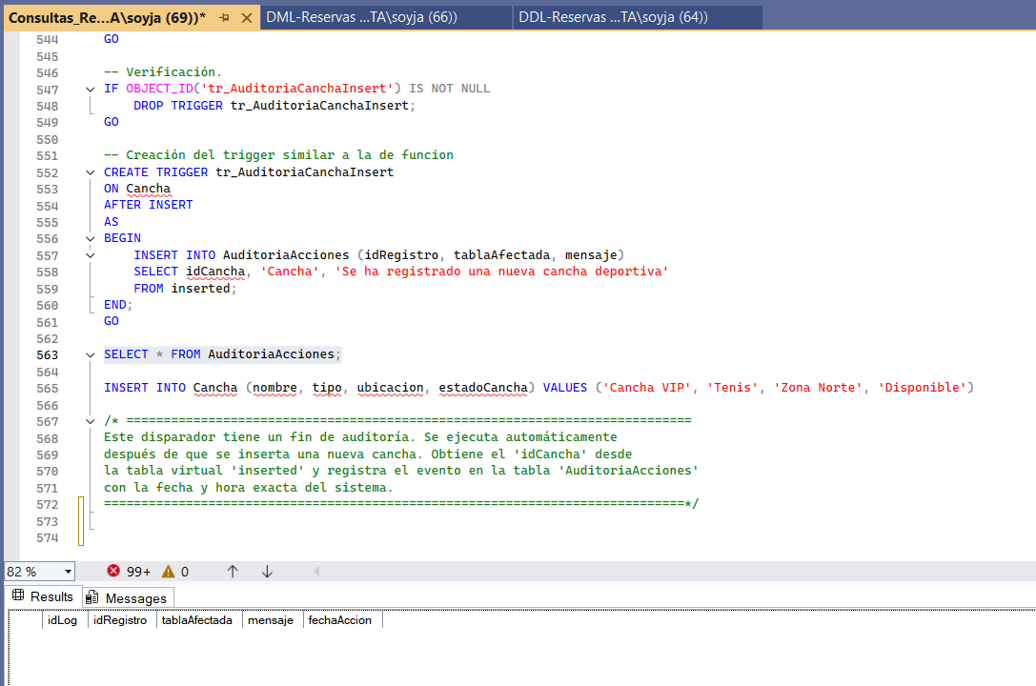
Hemos creado una tabla sencilla, la cual es como una forma de monitorea
lo que hace el trigger… veamos…

Slide 30
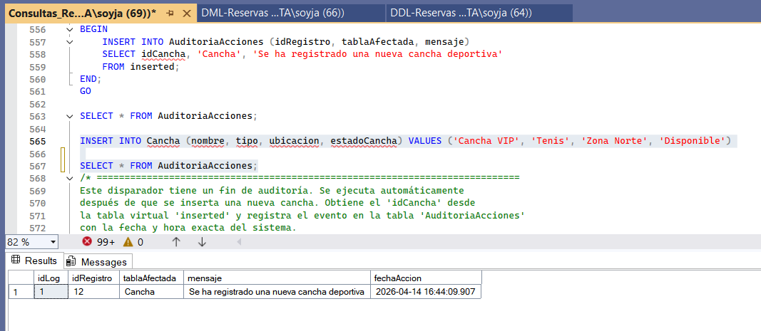

Slide 31
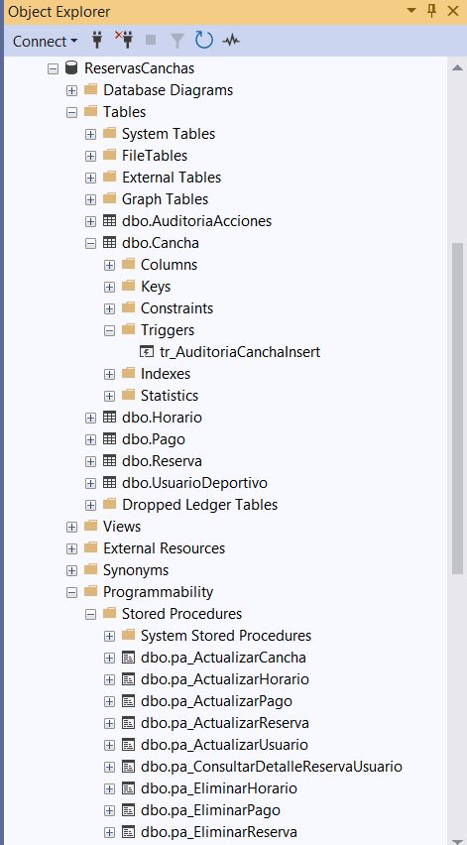
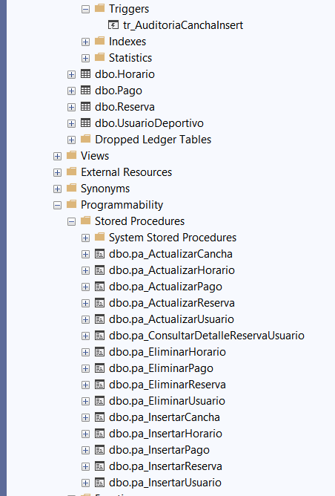
Acá podemos visualizar el árbol y los lugares o ramas en las que se encuentran nuestras funciones y triggers.

Slide 32
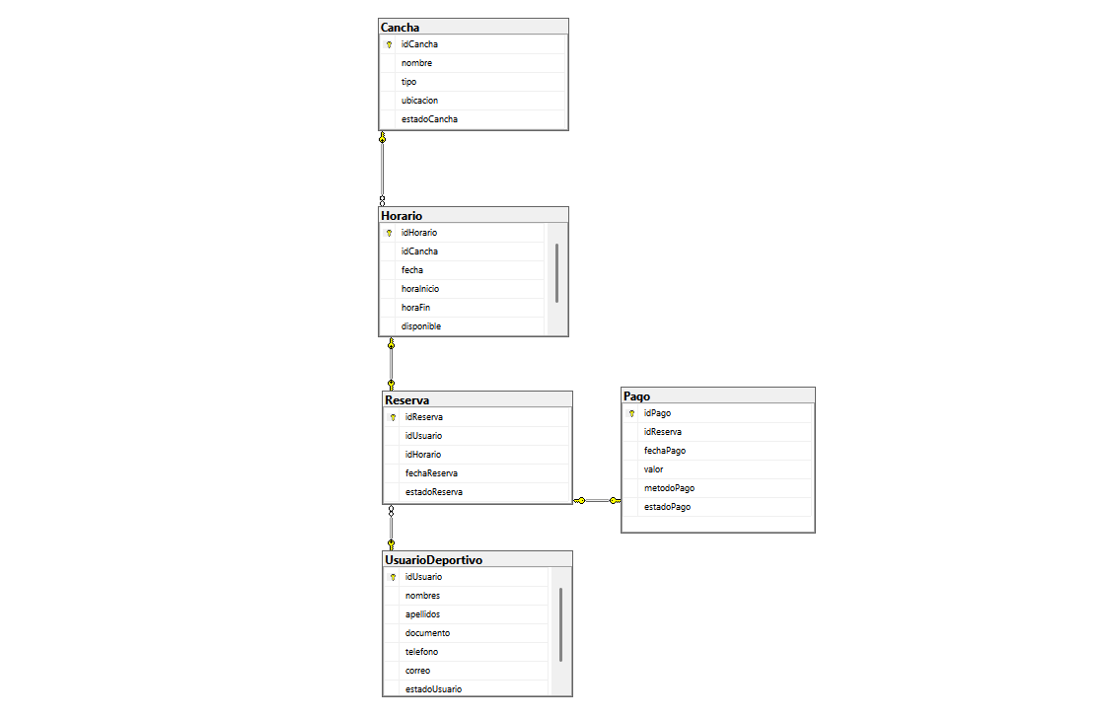
Diagrama relacional SQL server

